Slide 1
Les loisirs
E. Hartzavalou, prof de fle

Slide 2
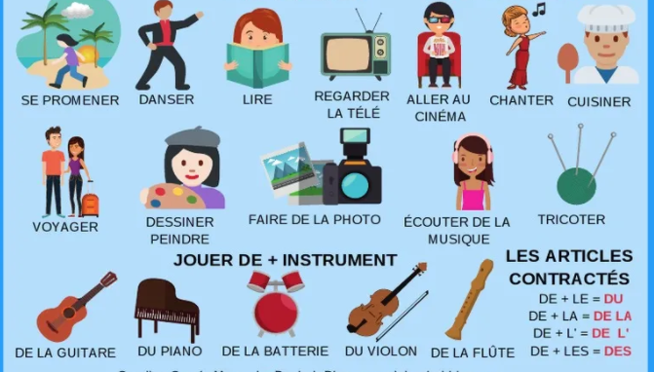
Les loisirs

Slide 3
Le verbe faire= κάνω
Je fais du foot
Tu fais de la voile
Il fait de l’ escrime
Elle fait des sports
Nous faisons du piano
Vous faites de la batterie
Ils font de l’ harmonica

Slide 4

Le verbe jouer= παίζω
Jouer à + sport
Je joue (à+le =) au foot
Tu joues à la corde
Il joue (à+les=) aux jeux vidéo
Jouer de + musique
Je joue (de+le=) du piano
Tu joues de la guitare
Il joue de l’accordéon

